Slide 1

GIT в Visual Studio и TFS
Igor Sychev
Microsoft, Premier Field Engineer (PFE)
igorsych@Microsoft.com

Slide 2
Опрос- кто работал с
Version Control?
SVN?
GIT?
TFVC?

Slide 3
Notes:
http://programmers.stackexchange.com/questions/136079/are-there-any-statistics-that-show-the-popularity-of-git-versus-svn

Slide 4
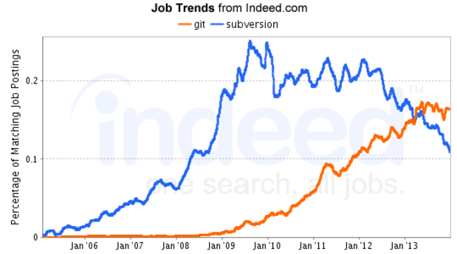
Тэги Git, SVN в описании вакансий
Notes:
http://readwrite.com/2014/01/21/git-subversion-developers

Slide 5
TOP 3 проекта Microsoft на Git по версии Игоря Сычева
Asp.Net 5
Entity Framework 7
.Net
Notes:
https://github.com/Microsoft/dotnet
https://github.com/aspnet/EntityFramework

Slide 6

Git fully integrated into Visual Studio, Visual Studio Online and TFS

Slide 7
GIT vs TFS?
TFS
GIT
TFVC
Notes:
TFS – покрывает большую часть потребностей при разработки проекта: хранение исходников, build, code review, release management, ведение, планирование и отслеживание задач, отчетность и еще многое.
TFVC – изначальная система контроля версий исходного кода в TFS. Централизованная.
GIT – новая система контроля версий, в дополнении к TFVC. Распределенная.

Slide 8
Создаем проект в Visual Studio Online

Slide 9
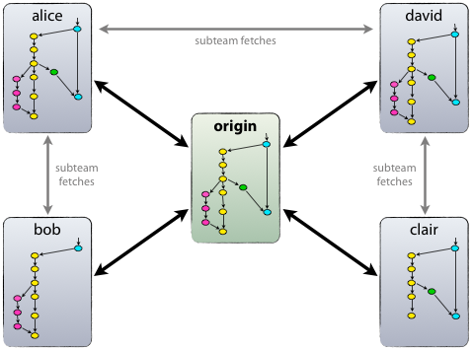
Распределенная != нет центра

Slide 10
Когда, что использовать?
Strengths
Best for
Centralized Version Control
(TFVC)
Server Workspaces
Scales to very large codebases
Fine level permission control
Large integrated codebases
Control and auditability over source code down to the file level
Local Workspaces
Distributed
Version Control (Git)
Full offline experience
Complete repository with portable history
Simplified branching model
Highly distributed teams
Modular codebases
Integrating with open source
Разработчиков готовых учиться сами

Slide 11
Создаем проект в Visual Studio, работаем с ним локально и публикуем в VSO
Notes:
как из локального репозитария сделать vc online версия

Slide 12
Что нового в Git для VS 2015
History Enhancements
Branch Enhancements
Rebase Support
Remotes management
Git Settings Enhancements
1st Class GitHub Integration (+ extensibility)
Git for Windows installed by default (RTM)
Performance (esp clone, checkout, fetch, merge)

Slide 13

GitHub fully integrated into Visual Studio 2015

Slide 14
GitHub

Slide 15
Workflow
Microsoft
не предлагает “свой” workflow для GIT

Slide 16

GitFlow

Slide 17
GITFlow
Notes:
как из локального репозитария сделать vc online версия

Slide 18
Что нового в TFS2015 связанного с Git
Gated Build
Code Review
Notes:
Gated Build- Если вы работаете с проектом использующем в качестве системы контроля версий Git вы можете создать политики бранчей требующие успешной сборки проекта перед помещением изменений в этот бранч.
Code Review –Аналогично вы можете потребовать обязательного утверждения кода перед помещением его в бранч с помощью Сode Review. С помощью политик можно назначить минимальное количество утверждающих, конкретного утверждающего для определенных типов файлов или пути в системе контроля версий.

Slide 19
Pull request/Code review/Gated Build
Notes:
как из локального репозитария сделать vc online версия

Slide 20
Мигрировать или не мигрировать?!
Рекомендации мигрировать с TSVC на GIT от MS нет!
Migration Guide тоже нет от Microsoft!
Есть “Git for TFVC Users”от ALM Rangers, но в нем тоже про миграцию тишина

Slide 21
Миграция с GIT-TF
Notes:
как из локального репозитария сделать vc online версия

Slide 22
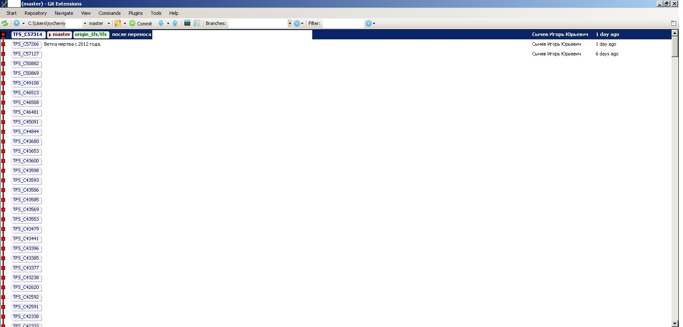
Мигрировать или не мигрировать?!

Slide 23
GIT в Visual Studio и TFS
Igor Sychev
Microsoft, Premier Field Engineer (PFE)
igorsych@Microsoft.com

